Slide 1
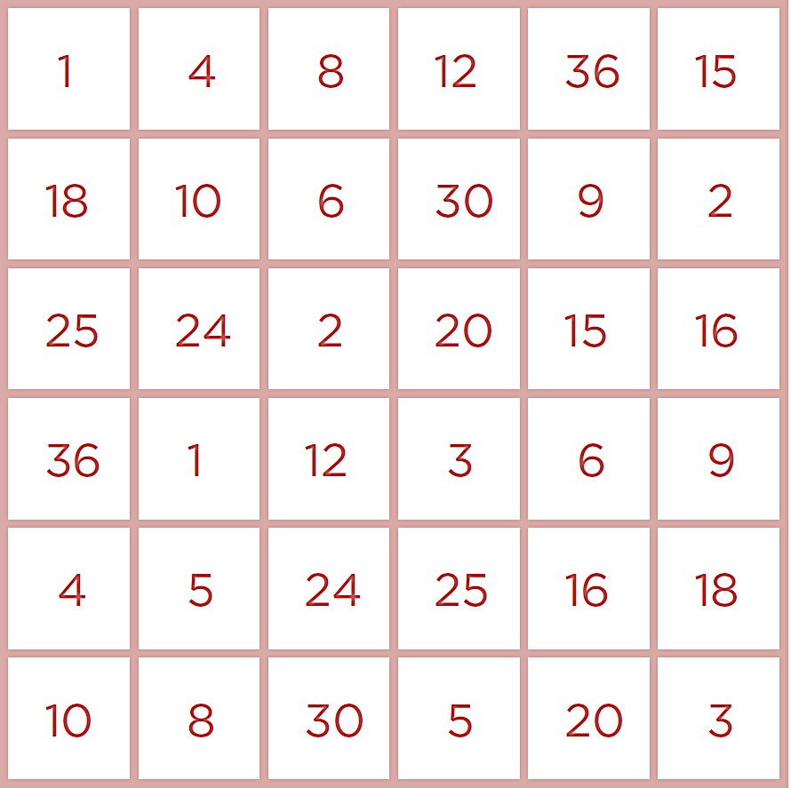
1.3 Multiplikation med huvudräkning
AKTIVITET
Tre i rad
Materiel:
2 tärningar, 3 spelpjäser var och aktivitetsblad
Antal deltagare:
2 – 3 st
A
Den som börjar kastar tärningarna, multiplicerar talen och placerar en knapp i en ruta som visar rätt produkt.
B
Övriga deltagare gör på samma sätt.
C
När alla tre knapparna är utlagda så får man i fortsättningen välja mellan att låta alla tre ligga kvar eller flytta en till en ledig ruta – med rätt produkt.
D
Vinner gör den som först får sina tre knappar i rad.

Slide 2
Multiplikation är upprepad addition
Syskonen Elsa, Erik och Edvin steker köttbullar efter skolan.
Barnen äter 8 köttbullar var.
Hur många köttbullar äter de sammanlagt?
8
+
8
+
8
=
24
3
⦁
8
=
24
De äter 24 köttbullar sammanlagt.

Slide 3
När man tar ett tal gånger ett annat tal kallas det för multiplikation.
Talen som man multiplicerar kallas faktorer.
Svaret kallas produkt.

Slide 4
Multiplikationstabellen
För att multiplikation kan man ta hjälp av en sådan här ruta:
För att räkna ut 6 ∙ 4 följer du de röda pilarna.
De möts i 24.
Alltså är 6 ∙ 4 = 24.
För att räkna ut 4 ∙ 6 följer du de blå pilarna.
De möts också i 24.
Även 4 ∙ 6 = 24.
Det spelar ingen roll i vilken ordning du multiplicerar faktorerna, produkten är ändå densamma.

Slide 5
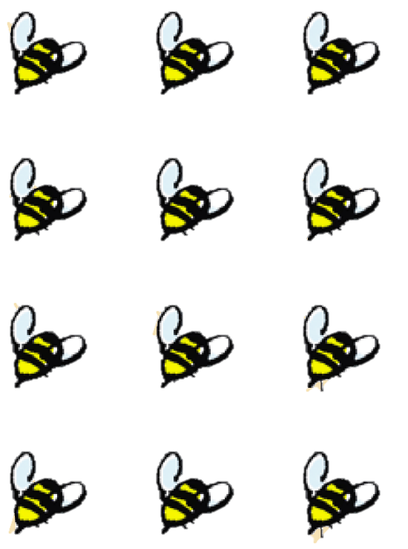
Exempel
Hur många humlor är det?
Skriv beräkningen på två sätt.
4
3
3
4
3 ∙ 4 =
12
4 ∙ 3 =
12
Svar :
Det är 12 humlor.

Slide 6
Exempel
6 ∙ 2 =
12
5 ∙ 3 =
15
8 ∙ 0 =
0
2 ∙ 9 =
18
5 ∙ 4 =
20
3 ∙ 3 =
9
4 ∙ 2 =
8
9 ∙ 3 =
27
2 ∙ 2 =
4
10 ∙ 4 =
40

Slide 7
Exempel
6 ∙ 4 =
24
7 ∙ 5 =
35
8 ∙ 3 =
24
6 ∙ 9 =
54
5 ∙ 5 =
25
10 ∙ 6 =
60
9 ∙ 7 =
63
8 ∙ 6 =
48
9 ∙ 9 =
81
5 ∙ 6 =
30

Slide 8
Exempel
Vilka tal är x och y?
a) x ∙ 6 = 12
b) y ∙ 5 = 25
a) x ∙ 6 = 12
Här betyder x ett hemligt tal.
Vilket tal ska du multiplicera med 6 för att få 12?
2 ∙ 6 = 12
x =
2
b) y ∙ 5 = 25
Vilket tal ska du multiplicera med 5 för att få 25?
5 ∙ 5 = 25
y =
5

Slide 9
Exempel
Vilka tal är x och y?
a) x ∙ 2 = 18
b) y ∙ 4 = 24
a) x ∙ 2 = 18
b) y ∙ 4 = 24
9 ∙ 2 = 18
6 ∙ 4 = 24
x =
9
y =
6
Exempel
Vilka tal är x och y?
a) 8 ∙ x = 48
b) y ∙ 9 = 81
a) 8 ∙ x = 48
b) y ∙ 9 = 81
8 ∙ 6 = 48
9 ∙ 9 = 81
x =
6
y =
9

